Slide 1

文法解説動画
冠詞 Part 2
不可算名詞と可算名詞

Slide 2

文法解説 / 冠詞 Part 2
REVIEW
前回のおさらい
a dog
a / an ＝
一般的な犬の話
「1つの〜」
1
初めて会話に出てきたとき
the dog
2
一般的なものをさすとき
特定の犬の話
それ！

Slide 3





文法解説 / 冠詞 Part 2
NOUNS
すべての名詞に a / an をつけられるわけではない
大切なのは、この2つ
数えられる名詞
数えられない名詞
可算名詞
不可算名詞

Slide 4

文法解説 / 冠詞 Part 2
COUNTABLE
数えられる名詞（可算名詞）
1つ、2つ、3つ…と数えられる名詞
book
apple
one book
two books
one apple
two apples
dog
student
one dog
two dogs
one student
two students
1つだけなら
a / an を使える： a book ／ an apple ／ a dog

Slide 5



文法解説 / 冠詞 Part 2
UNCOUNTABLE
数えられない名詞（不可算名詞）
ルール
1つ、2つ…とそのまま数えられない → a / an はつけられない
不可算名詞には、よくあるパターンがある
1
2
3
4
5
抽象的なもの
気体・粉末
天候
液体
情報・概念
粒状のもの
素材・材料
自然現象

Slide 6

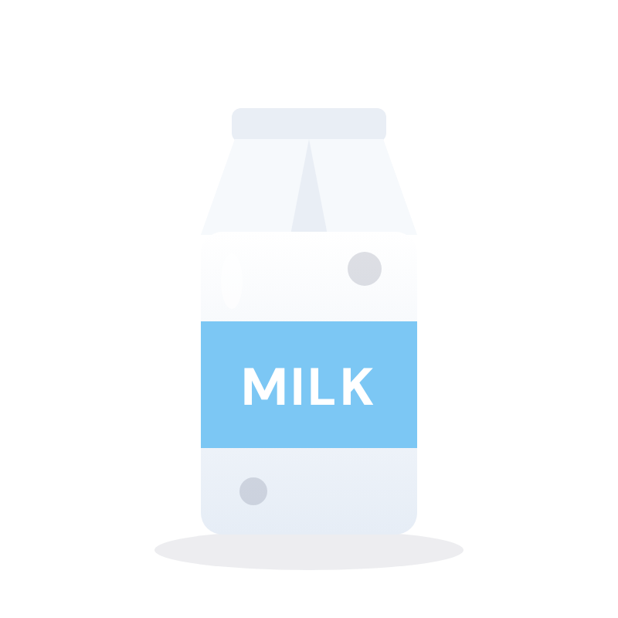

文法解説 / 冠詞 Part 2
PATTERN 1
① 液体
ポイント
液体そのものは 1つ・2つと数えず、ひとまとまりとして扱う
water
coffee
milk
juice
水
コーヒー
牛乳
ジュース

Slide 7
文法解説 / 冠詞 Part 2
POINT
ただし、飲み物を「1杯」として数えるときは…
a coffee
two coffees
コーヒー1杯
コーヒー2杯
まとめ
液体としての coffee は数えない ／ 「1杯」として数えるときは a coffee と言うことがある

Slide 8



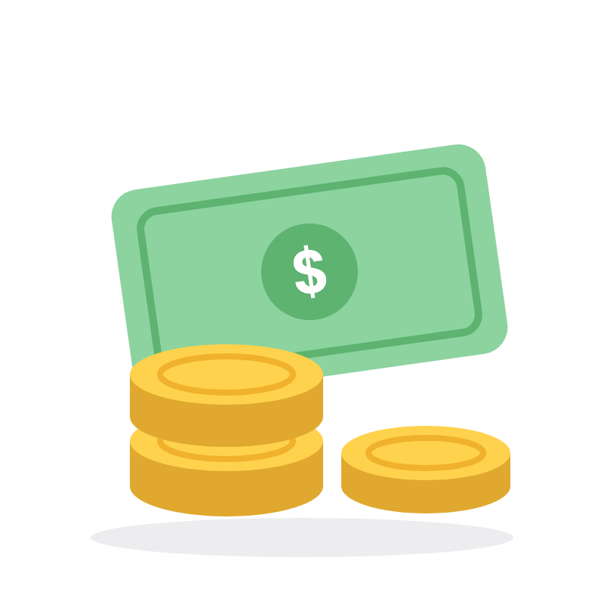
文法解説 / 冠詞 Part 2
PATTERN 2
② 抽象的なもの・情報・概念
ポイント
形のある「1個」として区切りにくいもの
music
information
advice
money
love
happiness
音楽
情報
アドバイス
お金
愛
幸せ

Slide 9
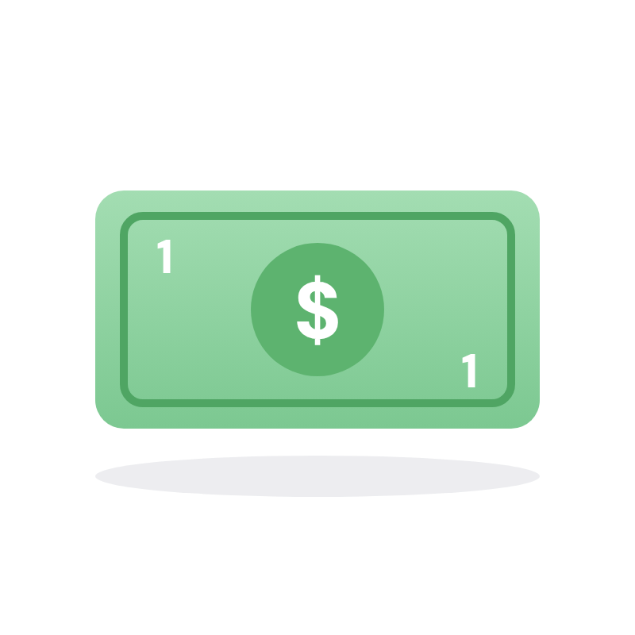
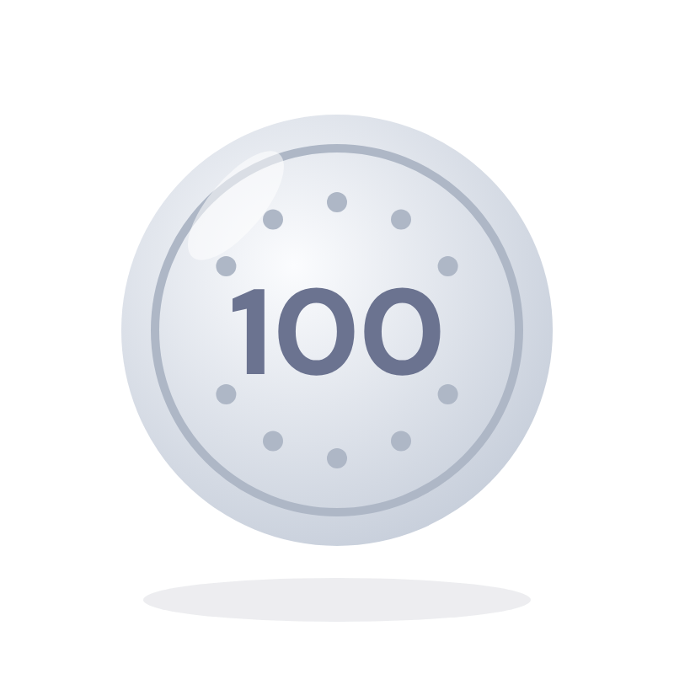
文法解説 / 冠詞 Part 2
POINT
money は不可算名詞！
お金の「単位」は
「お金」という概念は
数えられる
数えられない
○
one dollar
a money
1ドル
×
1つ、2つ…と数えられない
○
100 yen
two moneys
100円
×
複数形にもしない

Slide 10




文法解説 / 冠詞 Part 2
PATTERN 3
③ 気体・粉末・粒状のもの
ポイント
一つひとつの粒ではなく、全体をひとまとまりの物質として捉える
air
sugar
salt
rice
flour
空気
砂糖
塩
米・ごはん
小麦粉
注意
rice は米粒を実際には数えられるけど、英語では「米というまとまり」として扱う

Slide 11




文法解説 / 冠詞 Part 2
PATTERN 4
④ 素材・材料
ポイント
材料として捉えるときは、不可算名詞になることが多い
wood
paper
gold
meat
glass
木・木材
紙
金
肉
ガラス

Slide 12

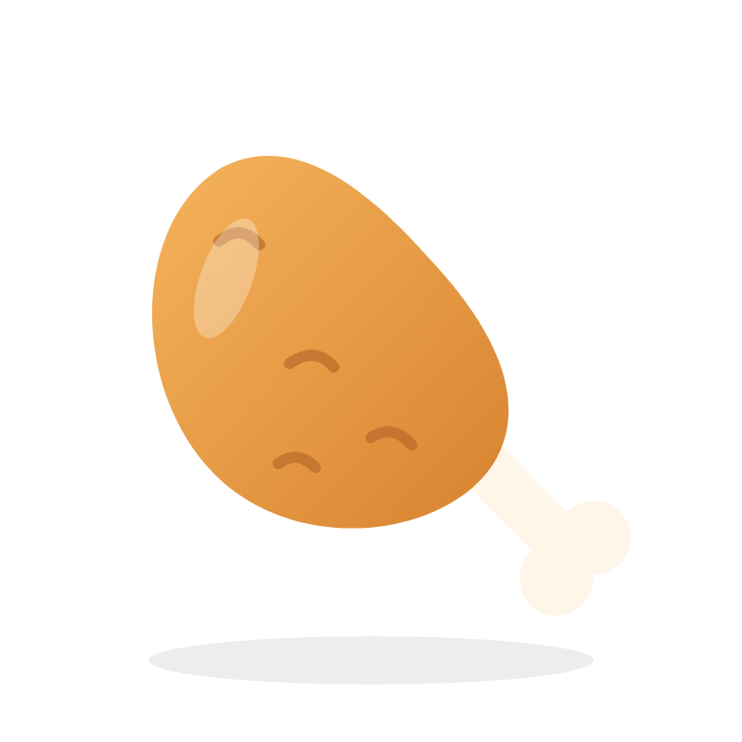

文法解説 / 冠詞 Part 2
POINT
同じ単語でも、意味が変わると可算名詞になる
不可算
素材・食材として
可算
1つのものとして
paper
a paper
紙・紙という素材
論文・新聞など
chicken
a chicken
鶏肉
1羽のニワトリ

Slide 13



文法解説 / 冠詞 Part 2
PATTERN 5
⑤ 天候・自然現象
ポイント
これらも、通常は不可算名詞
rain
snow
weather
sunshine
雨
雪
天気
日光・日差し

Slide 14
文法解説 / 冠詞 Part 2
PATTERN 5 ・ EXAMPLES
天候・自然現象の例文
We had a lot of rain.
雨がたくさん降りました。
There is snow outside.
外には雪があります。
The weather is nice today.
今日は天気がいいです。

Slide 15
文法解説 / 冠詞 Part 2
POINT
information と advice も不可算名詞
information
advice
情報
アドバイス
×
an information
×
an advice
○
I have information.
○
He gave me advice.
私は情報を持っています。
彼は私にアドバイスをくれました。
○
I have some information.
○
I gave him some advice.
いくつか情報があります。
私は彼にアドバイスをしました。

Slide 16
文法解説 / 冠詞 Part 2
SUMMARY
数えられる名詞・数えられない名詞 まとめ
数えられる名詞
1つ、2つ…と数えられる → 1つなら a / an
a book ／ an apple ／ a dog
数えられない名詞
そのまま数えられない → a / an はつけない
1
液体
water / coffee / milk / juice
2
抽象的なもの・情報・概念
music / information / advice / money / love / happiness
気体・粉末・粒状のもの
air / sugar / salt / rice / flour
3
4
素材・材料
wood / paper / gold / meat / glass
5
天候・自然現象
rain / snow / weather / sunshine
注意
a coffee（1杯） a paper（論文・新聞） a chicken（ニワトリ） some information / some advice

Slide 17


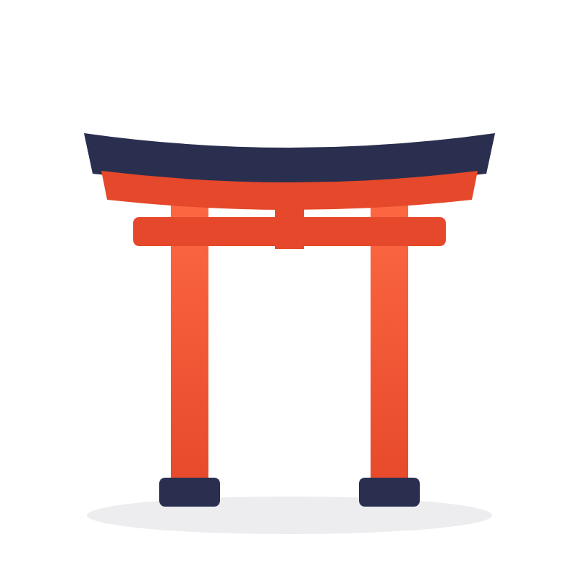


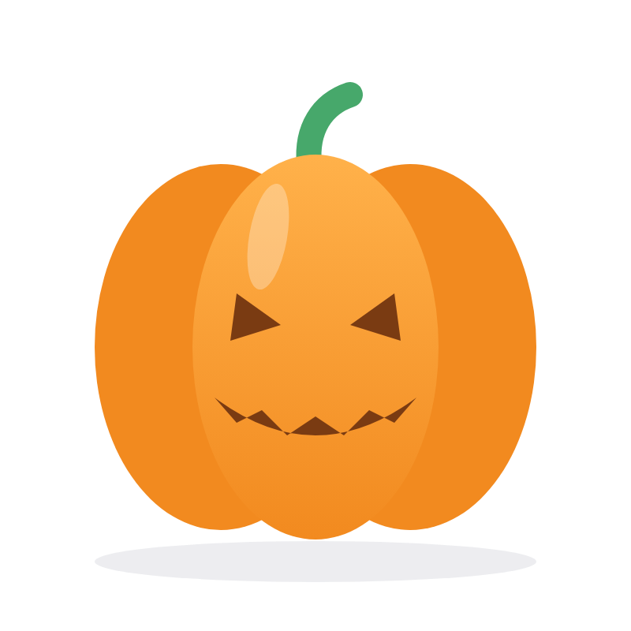
文法解説 / 冠詞 Part 2
NO ARTICLE
冠詞をつけないパターン：無冠詞
a / an も the もつけないパターンを見ていこう
movies
furniture
Kyoto
複数名詞
不特定の不可算名詞
固有名詞
English
breakfast
Halloween
言語
食事
祝日・ホリデー

Slide 18
文法解説 / 冠詞 Part 2
QUIZ
（ ）に入るのは a / an？ the？
I watched
movie last night.
I liked
movie.
a
or
the
どっち？ 声に出して答えてみよう！

Slide 19
文法解説 / 冠詞 Part 2
QUIZ ・ ANSWER
（ ）に入るのは a / an？ the？
I watched
a
movie last night.
I liked
the
movie.
1回目
数えられる「1つの映画」と分かるので → a movie
2回目
「さっきの映画」と分かるので → the movie
昨日の夜、映画を観ました。その映画が気に入りました。

Slide 20
文法解説 / 冠詞 Part 2
NO ARTICLE ・ 1
複数名詞のときは、冠詞をつけない
a movie
movies
1本の映画
複数の映画・映画全般
I watched a movie.
○
I like movies.
1
私は映画が好きです。
a / an は「1つ」のときだけ
ポイント
movies は複数名詞なので、a / an は使わない

Slide 21
文法解説 / 冠詞 Part 2
QUIZ
英語で言うと？
「オンラインで家具を買ったんだ」
I bought
furniture online.
a
the
なし
どれ？ 声に出して答えてみよう！

Slide 22
文法解説 / 冠詞 Part 2
QUIZ ・ ANSWER
英語で言うと？
「オンラインで家具を買ったんだ」
I bought
なし
furniture online.
答え
I bought furniture online.
理由
家具は1つとは限らない（一発では分からない）→ 不特定なので無冠詞

Slide 23
文法解説 / 冠詞 Part 2
POINT
冠詞を変えると、意味が変わる
I bought furniture online.
不特定の家具
オンラインで家具を買った。
（1つとは限らない）
I bought the furniture online.
話し手と聞き手が分かる
その家具をオンラインで買った。
特定の家具
× I bought a furniture online.
furniture は数えられない
1点なら a piece of furniture（家具1点）
名詞なので a はつけない

Slide 24

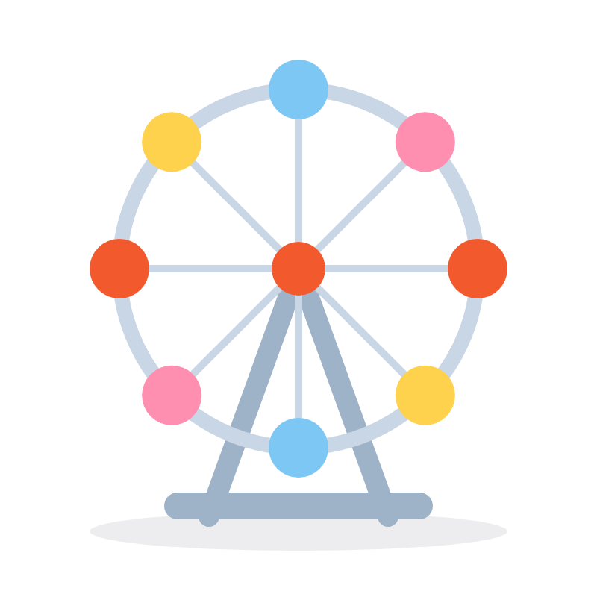
文法解説 / 冠詞 Part 2
NO ARTICLE ・ PROPER NOUNS
固有名詞（人・都市・国・施設）
Japan
Tokyo
France
Kyoto
Disneyland
Universal Studios Japan
I live in Kyoto.
私は京都に住んでいます。
I want to go to Tokyo.
東京に行きたいです。
I went to Disneyland.
ディズニーランドに行きました。

Slide 25




文法解説 / 冠詞 Part 2
POINT
ただし、the が名前の一部になっているものもある
有名な建物・作品など
the Eiffel
the Statue
the Empire
the Mona
Tower
of Liberty
State Building
Lisa
エッフェル塔
自由の女神
エンパイア・ステート・ビル
モナ・リザ

Slide 26

文法解説 / 冠詞 Part 2
NO ARTICLE ・ LANGUAGES
言語（English / Japanese）
I'm studying English.
私は英語を勉強しています。
I speak Japanese.
私は日本語を話します。
ポイント
言語の名前には、a / an も the もつけない

Slide 27
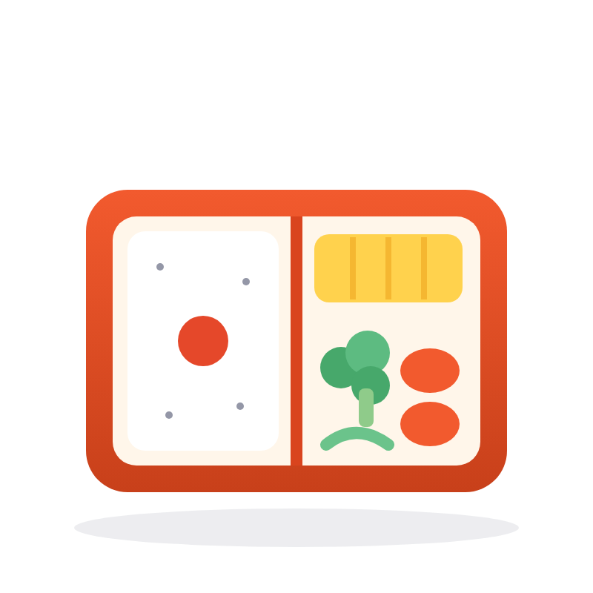

文法解説 / 冠詞 Part 2
NO ARTICLE ・ MEALS
朝食・昼食・夕食は、基本は無冠詞
I had breakfast at seven.
7時に朝ごはんを食べました。
Let's have lunch together.
一緒にお昼ごはんを食べよう。
What's for dinner?
夕ごはんは何？
覚えておこう
breakfast / lunch / dinner

Slide 28

文法解説 / 冠詞 Part 2
NO ARTICLE ・ HOLIDAYS
祝日・ホリデー
What are you dressing up as for Halloween?
ハロウィンはどんな仮装をする？
Christmas is my favorite holiday!
クリスマスは私の一番好きなホリデーです！

